Slide 1
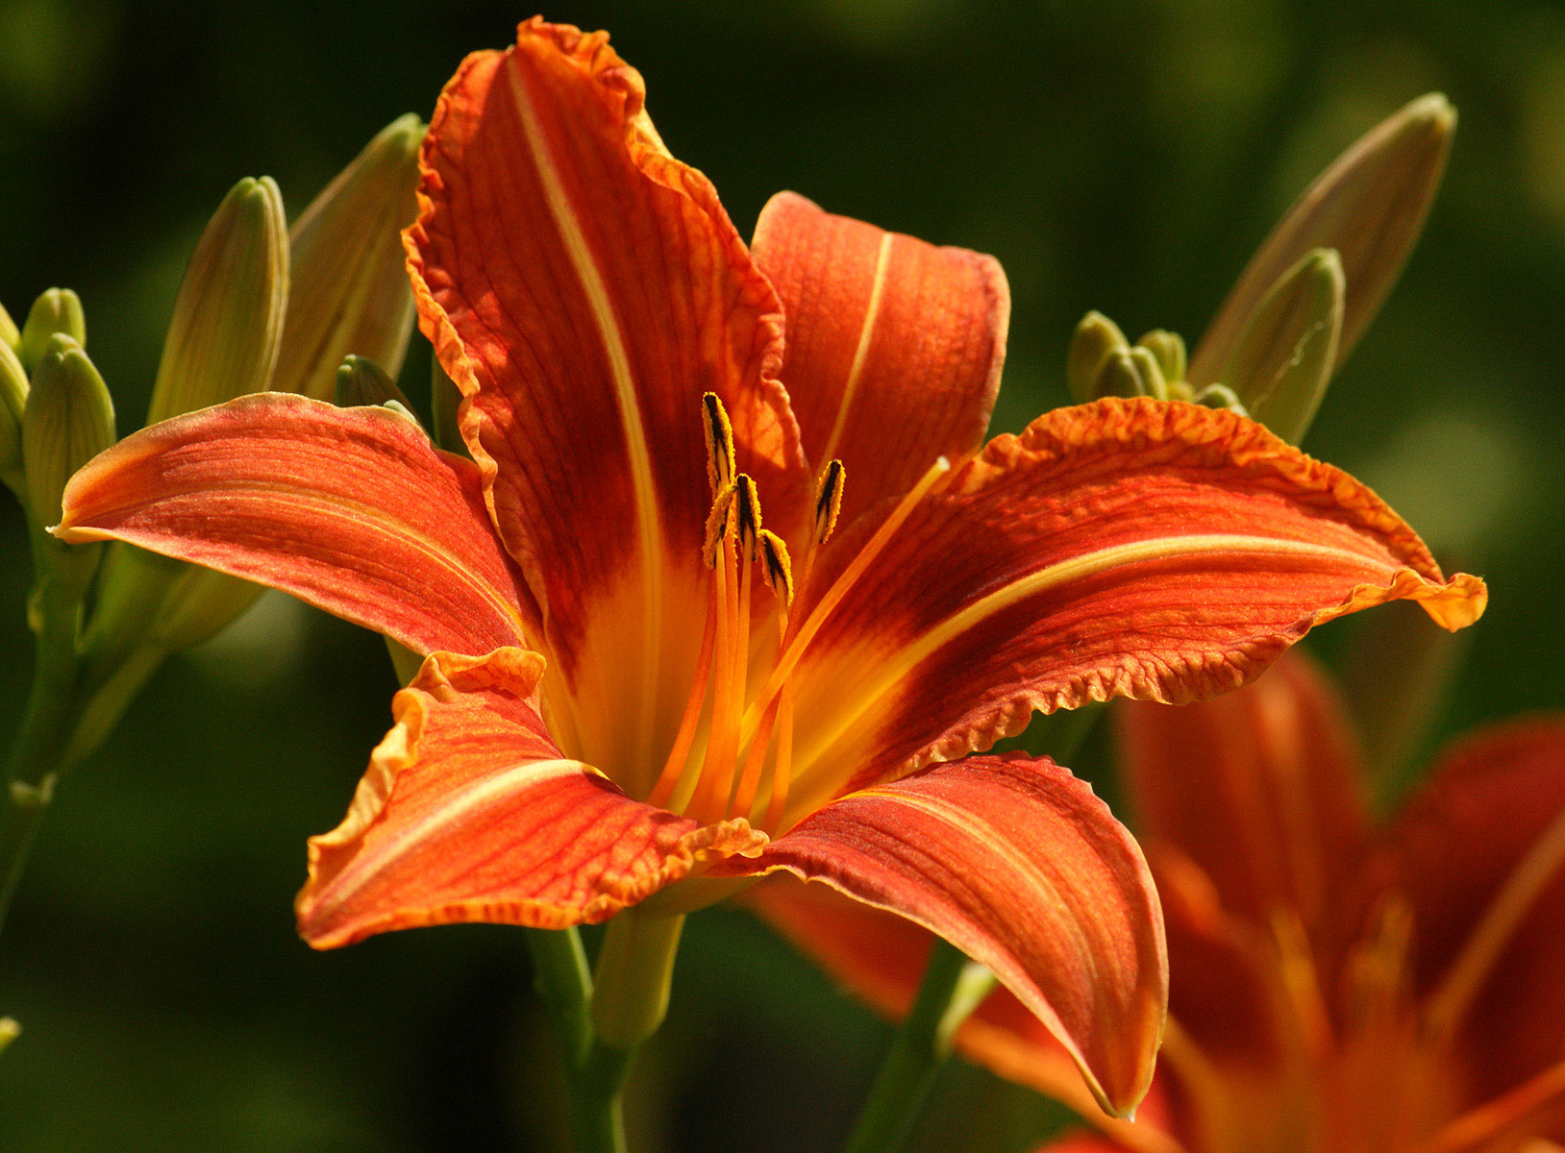
সবাইকে
শুভেচ্ছা

Slide 2
শিক্ষক পরিচিতি
এলিজা বেগম
প্রধান শিক্ষক
পল্লীমঙ্গল সঃ প্রাঃ বিদ্যালয়
দক্ষিণ সুরমা ,সিলেট ।
hmpmgps@gmail.com

Slide 3
পাঠ পরিচিতি
শ্রেণিঃ তৃতীয়
বিষয়ঃ প্রাথমিক বিজ্ঞান
সাধারণ পাঠঃবায়ু
বিশেষ পাঠঃবায়ুর উপাদান

Slide 4
শিখনফল
৫.২.১ বায়ুর প্রধান উপাদানগুলো কী কী তা বলতে পারবে ।

Slide 5
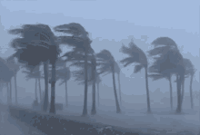
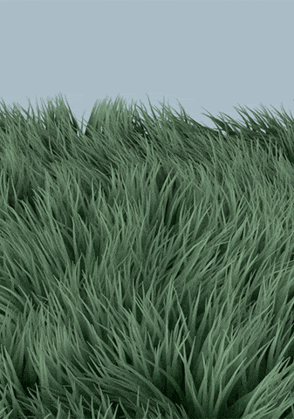
এসো কিছু ছবি দেখি

Slide 6
বল তো
পাতাগুলো নড়ছে কেন ?
বাতাস বা বায়ুর জন্য
কী কী কাজে বায়ু ব্যবহার করা হয় ?
১।সাইকেল বা গাড়ির চাকায়
২।পাল তোলা নৌকায়।
৩।পাখায়
৪।বিদ্যুৎ তৈরিতে

Slide 7
আজকের পাঠ
বায়ুর উপাদান

Slide 8
বায়ু
বায়ু পরিবেশের একটি উপাদান। বায়ু আমাদের চারপাশে থাকলেও আমরা তা দেখতে পাইনা ,শুধু অনুভব করতে পারি

Slide 9
বায়ুর উপাদান
১।অক্সিজেন ২।কার্বন-ডাই-অক্সাইড ৩।নাইট্রোজেন ৪।জলীয় বাষ্প

Slide 10
আজকের আলোচ্য
১।অক্সিজেন ২।কার্বন-ডাই-অক্সাইড

Slide 11
বাস্তব উপকরণ প্রদর্শন
এ লিখা টুকু স্লাইডের অংশ নয়।শিক্ষকের কাজ।
শিক্ষক হাতে-কলমে পরীক্ষা করে দেখাবেন । অক্সিজেন আগুন জ্বলতে সাহায্য করে । কার্বন-ডাই-অক্সাইড আগুন নেভাতে সাহায্য করে ।

Slide 12
পরীক্ষণ

Slide 13
অক্সিজেন
মোমবাতি জ্বলে থাকার জন্য বায়ুর প্রয়োজন ।বায়ুতে থাকা অক্সিজেন কোন কিছু জ্বলতে সাহায্য করে ।

Slide 14
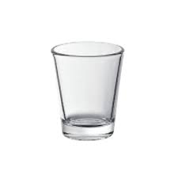
কার্বন-ডাই-অক্সাইড
কার্বন-ডাই-অক্সাইড বেড়ে যাওয়ায় আগুন নিভে গেল।বায়ুতে থাকা কার্বন-ডাই-অক্সিড আগুন নিভতে সাহায্য করে ।

Slide 15
মূল্যায়ণ
নিচের শব্দগুলো থেকে সঠিক শব্দটি খালি জায়গায় লিখ।
অক্সিজেন
গ্যাস
কার্বন-ডাই-অক্সাইড
নাইট্রোজেন
১। আগুন জ্বলতে সাহায্য করে ..............
২। ........................বেড়ে গেলে আগুন নিভে যায় ।
৩।বাতাসে বিভিন্ন ধরণের ...................... আছে ।

Slide 16
বাড়ির কাজ
অক্সিজেন আগুন জ্বলতে সাহায্য করে পরীক্ষা করো

Slide 17
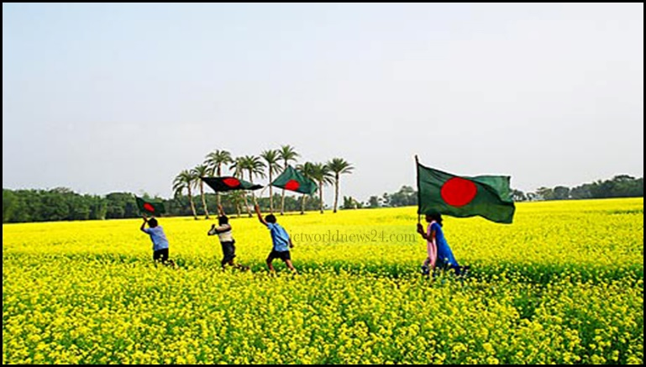
সবাইকে ধন্যবাদ

